Slide 1


Chào mừng các em đến với tiết Tiếng Việt - Lớp 2

Slide 2



Triệu Hà Bích Hạnh
Hoàng Ngọc Hoa | +1
Thiều Gia Hân | +1
Nguyễn Ngọc Hiếu
Đào Nhã Khanh | +1
Đặng Gia Linh | +1
Nguyễn Lê PhươngLinh | +1
Lê Phương Tuấn Minh
Nguyễn Trà My
Trần Khánh Nam
Nguyễn Minh Ngọc | +1
Trần Thị Kim Ngọc
Triệu Linh Nhi
Trần Linh San | +1
Nguyễn Tấn Sang | +1
Hoàng Lê Kim Sơn | +1
Nguyễn Văn Tiến
Phùng Chí Thành
Phan Hoàng Thanh Thảo | +1
Lê Huy Gia Thịnh
Nguyễn Anh Thư
Phạm Anh Thư | +1
Nguyễn Bảo Uyên | +1
Vũ Trí Vinh | +1
Nguyễn Huy Vũ
Nguyễn Bảo Yến
Ngụy Minh Vũ | +1
Nguyễn Trường Xuân
Họ và tên
Ninh Nguyễn Bảo An | +1
Đỗ Khánh An
Đỗ Ngọc An | +1
Đào Bảo Anh | +1
Hà Diệu Anh
Nguyễn Phương Anh
Nguyễn Đào Châu Anh | +1
Nguyễn Văn Chung Anh
Phí Tú Anh | +1
Phạm Nguyệt Anh
Trần Diệp Anh
Trần Nam Anh | +1
Tăng Diệp Anh
Tường Tâm Anh
Dương Minh Châu | +1
Đỗ Ngọc Minh Châu
Nguyễn Ngọc Minh Châu
Nguyễn Ngọc Hà Chi | +1
Cao Mỹ Chi
Trần Thùy Chi | +1
Bùi Anh Duy | +1
Nguyễn Anh Duy
Phạm Bạch Dương | +1
HỌC TẬP VÀ LÀM BÀI TẬP NGÀY 16/11.

Slide 3



Chúng ta hãy giúp những chú chim trả lời các câu hỏi để chúng có thể tránh đi mùa đông lạnh giá nhé!
Notes:
Thiết kế bởi: Hương Thảo - tranthao121006@gmail.com

Slide 4


Chữ A đứng ở vị trí nào trong bảng chữ cái?
Đầu tiên
Notes:
Thiết kế bởi: Hương Thảo - tranthao121006@gmail.com

Slide 5

Kiến tha lâu cũng đầy....
Tổ

Slide 6

Chữ A mơ ước làm ra cái gì?
cuốn sách

Slide 7

Đầu nhỏ mà có bốn chân.
Lưng đầy tên nhọn, khi cần bắn ngay.
Là con gì?
Con nhím

Slide 8

Cảm ơn các bạn.

Slide 9


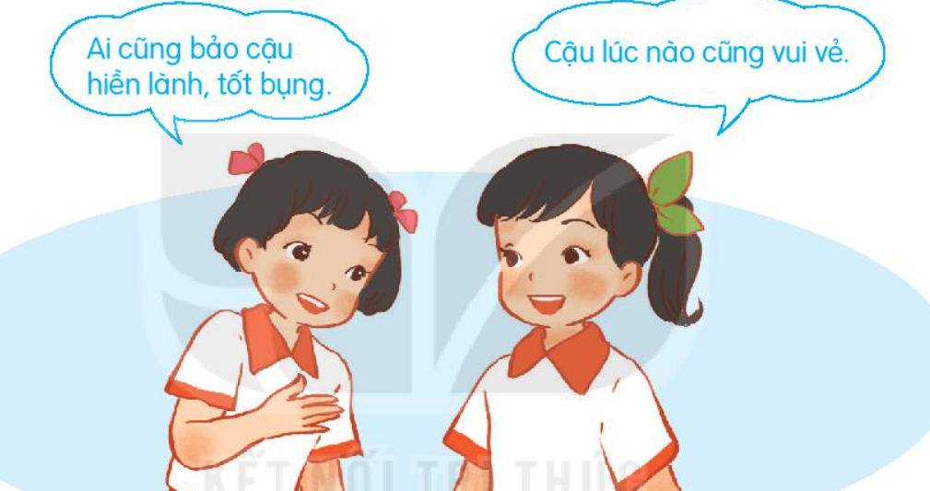
1. Hãy kể tên những đức tính của bạn em?
2. Em muốn học tập đức tính nào của bạn?

Slide 10


Slide 11
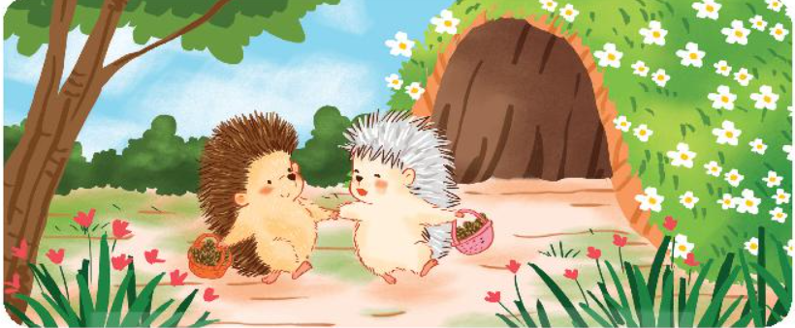
Notes:
Thiết kế bởi: Hương Thảo - tranthao121006@gmail.com

Slide 12
Nhím nâu kết bạn
Trong khu rừng nọ, có chú nhím nâu hiền lành, nhút nhát. Một buổi sáng, chú đang kiếm quả cây thì thấy nhím trắng chạy tới. Nhím trắng vồn vã: “Chào bạn! Rất vui được gặp bạn!” Nhím nâu lúng túng, nói lí nhí: :Chào bạn!”, rồi nấp vào bụi cây. Chú cuộn tròn người lại mà vẫn sợ hãi.
Mùa đông đến, nhím nâu đi tìm nơi để trú ngụ. Bất chợt, mưa kéo đến. Nhím nâu vội bước vào cái hang nhỏ. Thì ra là nhà nhím trắng. Nhím nâu run run:”Xin lỗi, tôi không biết đây là nhà của bạn”. Nhím trắng tươi cười: “Đừng ngại! Gặp lại bạn, tôi rất vui. Tôi ở đây một mình, buồn lắm. Bạn ở lại đây cùng tôi nhé!”
“Nhím trắng tốt bụng quá. Bạn ấy nói đúng, không có bạn bè thì thật buồn”. Nghĩ thế, nhím nâu mạnh dạn hẳn lên. Chú nhận lời kết bạn với nhím trắng. Cả hai cùng thu dọn, trang trí chỗ ở cho đẹp. Chúng trải qua những ngày vui vẻ, ấm áp vì không phải sống một mình giữa mùa đông lạnh giá.
(Theo Minh Anh)
Đọc nối tiếp câu
Notes:
Thiết kế bởi: Hương Thảo - tranthao121006@gmail.com

Slide 13
Luyện đọc câu dài
Chúng trải qua những ngày vui vẻ, ấm áp vì không phải sống một mình giữa mùa đông lạnh giá.

Slide 14
Nhím nâu kết bạn
1
Trong khu rừng nọ, có chú nhím nâu hiền lành, nhút nhát. Một buổi sáng, chú đang kiếm quả cây thì thấy nhím trắng chạy tới. Nhím trắng vồn vã: “Chào bạn! Rất vui được gặp bạn!” Nhím nâu lúng túng, nói lí nhí: :Chào bạn!”, rồi nấp vào bụi cây. Chú cuộn tròn người lại mà vẫn sợ hãi.
Mùa đông đến, nhím nâu đi tìm nơi để trú ngụ. Bất chợt, mưa kéo đến. Nhím nâu vội bước vào cái hang nhỏ. Thì ra là nhà nhím trắng. Nhím nâu run run:”Xin lỗi, tôi không biết đây là nhà của bạn”. Nhím trắng tươi cười: “Đừng ngại! Gặp lại bạn, tôi rất vui. Tôi ở đây một mình, buồn lắm. Bạn ở lại đây cùng tôi nhé!”
“Nhím trắng tốt bụng quá. Bạn ấy nói đúng, không có bạn bè thì thật buồn”. Nghĩ thế, nhím nâu mạnh dạn hẳn lên. Chú nhận lời kết bạn với nhím trắng. Cả hai cùng thu dọn, trang trí chỗ ở cho đẹp. Chúng trải qua những ngày vui vẻ, ấm áp vì không phải sống một mình giữa mùa đông lạnh giá.
(Theo Minh Anh)
2
3
Thi đọc giữa các nhóm
Đọc nối tiếp đoạn
Luyện đọc trong nhóm
Notes:
Thiết kế bởi: Hương Thảo - tranthao121006@gmail.com

Slide 15
Nhím nâu kết bạn
Trong khu rừng nọ, có chú nhím nâu hiền lành, nhút nhát. Một buổi sáng, chú đang kiếm quả cây thì thấy nhím trắng chạy tới. Nhím trắng vồn vã: “Chào bạn! Rất vui được gặp bạn!” Nhím nâu lúng túng, nói lí nhí: :Chào bạn!”, rồi nấp vào bụi cây. Chú cuộn tròn người lại mà vẫn sợ hãi.
Mùa đông đến, nhím nâu đi tìm nơi để trú ngụ. Bất chợt, mưa kéo đến. Nhím nâu vội bước vào cái hang nhỏ. Thì ra là nhà nhím trắng. Nhím nâu run run:”Xin lỗi, tôi không biết đây là nhà của bạn”. Nhím trắng tươi cười: “Đừng ngại! Gặp lại bạn, tôi rất vui. Tôi ở đây một mình, buồn lắm. Bạn ở lại đây cùng tôi nhé!”
“Nhím trắng tốt bụng quá. Bạn ấy nói đúng, không có bạn bè thì thật buồn”. Nghĩ thế, nhím nâu mạnh dạn hẳn lên. Chú nhận lời kết bạn với nhím trắng. Cả hai cùng thu dọn, trang trí chỗ ở cho đẹp. Chúng trải qua những ngày vui vẻ, ấm áp vì không phải sống một mình giữa mùa đông lạnh giá.
(Theo Minh Anh)
Giáo viên đọc diễn cảm
Notes:
Thiết kế bởi: Hương Thảo - tranthao121006@gmail.com

Slide 16





Tìm hiểu bài

Slide 17
Nhím nâu kết bạn
Trong khu rừng nọ, có chú nhím nâu hiền lành, nhút nhát. Một buổi sáng, chú đang kiếm quả cây thì thấy nhím trắng chạy tới. Nhím trắng vồn vã: “Chào bạn! Rất vui được gặp bạn!” Nhím nâu lúng túng, nói lí nhí: :Chào bạn!”, rồi nấp vào bụi cây. Chú cuộn tròn người lại mà vẫn sợ hãi.
Mùa đông đến, nhím nâu đi tìm nơi để trú ngụ. Bất chợt, mưa kéo đến. Nhím nâu vội bước vào cái hang nhỏ. Thì ra là nhà nhím trắng. Nhím nâu run run:”Xin lỗi, tôi không biết đây là nhà của bạn”. Nhím trắng tươi cười: “Đừng ngại! Gặp lại bạn, tôi rất vui. Tôi ở đây một mình, buồn lắm. Bạn ở lại đây cùng tôi nhé!”
vồn vã
trú ngụ
vồn vã
niềm nở nhiệt tình khi trò chuyện với người khác
1. Chi tiết nào thấy nhím nâu rất nhút nhát ?
trú ngụ
Sinh sống tạm ở một nơi nào đó
Notes:
Thiết kế bởi: Hương Thảo - tranthao121006@gmail.com

Slide 18
Nhím nâu kết bạn
Trong khu rừng nọ, có chú nhím nâu hiền lành, nhút nhát. Một buổi sáng, chú đang kiếm quả cây thì thấy nhím trắng chạy tới. Nhím trắng vồn vã: “Chào bạn! Rất vui được gặp bạn!” Nhím nâu lúng túng, nói lí nhí: :Chào bạn!”, rồi nấp vào bụi cây. Chú cuộn tròn người lại mà vẫn sợ hãi.
Mùa đông đến, nhím nâu đi tìm nơi để trú ngụ. Bất chợt, mưa kéo đến. Nhím nâu vội bước vào cái hang nhỏ. Thì ra là nhà nhím trắng. Nhím nâu run run:”Xin lỗi, tôi không biết đây là nhà của bạn”. Nhím trắng tươi cười: “Đừng ngại! Gặp lại bạn, tôi rất vui. Tôi ở đây một mình, buồn lắm. Bạn ở lại đây cùng tôi nhé!”
2. Kể về những lần nhím trắng và nhím nâu gặp nhau.
Notes:
Thiết kế bởi: Hương Thảo - tranthao121006@gmail.com

Slide 19
“Nhím trắng tốt bụng quá. Bạn ấy nói đúng, không có bạn bè thì thật buồn”. Nghĩ thế, nhím nâu mạnh dạn hẳn lên. Chú nhận lời kết bạn với nhím trắng. Cả hai cùng thu dọn, trang trí chỗ ở cho đẹp. Chúng trải qua những ngày vui vẻ, ấm áp vì không phải sống một mình giữa mùa đông lạnh giá.
4. Nhờ đâu nhím trắng và nhím nâu có những ngày mùa đông
vui vẻ, ấm áp?
3. Theo em, vì sao nhím nâu nhận lời kết bạn cùng nhím trắng?
Notes:
Thiết kế bởi: Hương Thảo - tranthao121006@gmail.com

Slide 20

Luyện tập theo văn bản đọc

Slide 21

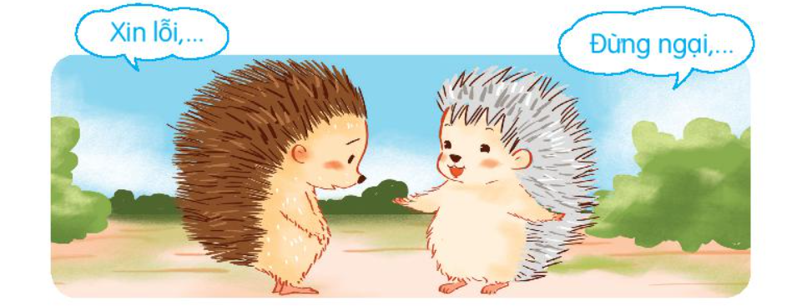
1. Đóng vai Nhím trắng, Nhím nâu trong lần gặp lại để nói tiếp các câu?
Nhím nâu: Xin lỗi, tớ không biết đây là nhà của bạn.
Nhím trắng: Đừng ngại, gặp lại bạn tôi thấy rất vui!

Slide 22
2. Đóng vai Bình và An để nói và đáp lời xin lỗi trong tình huống: Bình vô tình va vào An, làm An ngã.
Bình: Ôi, mình xin lỗi cậu. Cậu có sao không?
An: Tớ không sao, lần sau cậu chú ý hơn nha!

Slide 23



CỦNG CỐ BÀI HỌC
Notes:
Bài giảng được thiết kế bởi: Hương Thảo

